Slide 1
İstatistik ve Olasılık
Prof.Dr. Asaf VAROL
Yazılım Mühendisliği, Fırat Üniversitesi
2019

Slide 2
Örnekleme Yöntemleri
Hafta 3 Araştırma Yapmak

Slide 3
Anahtar Sorular
Örnekleme nedir?
Olasılıklı ve olasılıksız örnekleme arasındaki temel farklar nelerdir?
Mevcut olasılıksız ve olasılıklı örnekleme tasarımları nelerdir?
Her bir örnekleme tasarımının potansiyel zayıflıkları nelerdir?

Slide 4
İçindekiler
Örnekleme
Olasılıksız örnekleme yöntemleri
Olasılıklı örnekleme yöntemleri

Slide 5
Örnekleme
- Örnekleme: gözlemleri seçme süreci
- Uygun bir örnekleme süreci, bir araştırmacının incelenmeyen yüz milyonlarca insan için geçerli olan şeyleri incelemesi için birkaç kişiyi seçmesine olanak sağlar.
- İki tip örnekleme yöntemi vardır;
1) Olasılıklı Örnekleme
* Popülasyonun her bir üyesi, bilinen bir örneklemde seçilme olasılığına sahiptir. Örneklemlerin dağılımı, Popülasyonun dağılımını temsil etmesi daha muhtemeldir.
2) Olasılıksız Örnekleme
* Örneklerin olasılık teorisi tarafından önerilmeyen bir şekilde seçildiği herhangi bir teknik.

Slide 6
Olasılıksız Örnekleme
Olasılıksız örnekleme: örneklerin olasılık teorisi tarafında önerilmeyen bir şekilde seçildiği teknikler.
* Mevcut deneklere güven
* Amaçlı veya yargılayıcı örnekleme
* Kartopu örnekleme
* Kotalı örnekleme

Slide 7
Olasılıksız Örnekleme
- Mevcut deneklere güven
* Kolaylık örneklemesi
* Temsil edilebilirlik üzerinde kontrol yapılmasına izin vermez.
* Sadece daha az riskli yöntemler mevcut değilse gerekçeli olur
* Araştırmacılar bu yöntem kullanıldığında genelleme konusunda çok dikkatli olmalıdırlar.
- Amaçlı veya yargılayıcı örnekleme
* Gözlemlenecek birimler, araştırmacının hangisinin en yararlı veya temsilici olacağına ilişkin kararına dayanarak seçilir
* Bir popülasyonun küçük alt kümelerini seçin
* İki grup karşılaştırması
* Olağan dışı vakalar
* Anahtar kişi

Slide 8
Olasılıksız Örnekleme
- Kartopu örnekleme
* Görüşülen her bir kişinin görüşme için ek kişileri önermesi istenebilecek bir olasılıksız örnekleme yöntemi.
* Genellikle saha araştırmalarında kullanılır, özel popülasyonlar * Bir ağdaki aktörleri bulmak için.
- Kota örnekleme
* Önceden belirlenmiş özelliklere dayalı bir örnek seçin, böylece toplam örneklem incelenen popülasyonda olduğu varsayılan özelliklerin aynı dağılımına sahip olacaktır.
* Kota çerçevesi doğru olmalı
* Örneklem elemanlarının seçimi taraflı olabilir.
* Örnek: Bir kurumda, bir kurum kültürü çalışması için yöneticilerle ve yönetici olmayanlarla görüşme yapma

Slide 9
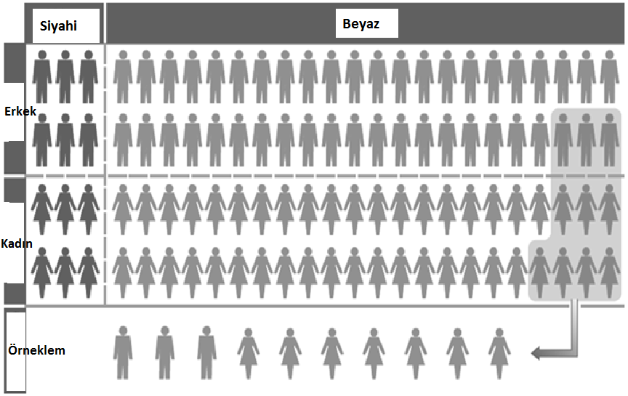
Olasılıksız Örnekleme
Olasılıksız örneklemenin potansiyel problemi; önyargı.
Önyargı; seçilenler daha büyük popülasyona özgün veya popülasyonun temsilcileri değildir.

Slide 10
Olasılıklı Örneklemenin Mantığı
Seçimin temsil edilebilirliği ve olasılığı
* Temsil edilebilirlik; Seçildiği popülasyonla aynı özellik dağılımına sahip olan bir örneklemin kalitesi.
* EPSEM (Seçme Yönteminin Eşit Olasılığı)
* Bir örneklem, popülasyonun tüm üyelerinin örneklemde eşit seçilme şansına sahip olursa, seçildiği popülasyonu temsil edecektir.
Olasılıklı örneklemenin avantajı
* Önyargılardan kaçınıldığından diğer örneklem türlerinden daha temsilcidir
* Olasılıklı teori araştırmacılara örneklemin doğruluğunu veya temsil edilebilirliğini tahmin etmesine izin verir

Slide 11
Olasılık Örnekleme Tasarımı Türleri
Basit rastgele örnekleme
Sistematik örnekleme
Tabakalı örnekleme
Çok kademeli küme örneklemesi

Slide 12
Olasılık Örnekleme Tasarımı Türleri
Basit rastgele örnekleme
* Bir popülasyonu oluşturan birimlere numaralar atanır. Bir rasgele sayılar kümesi üretilir ve bu sayıları içeren birimler örnekleme dahil edilir.
* En doğru örnekleme yöntemi değildir, popülasyon normal dağılmadığında veya popülasyonun içinde önemli farklılıklar olduğunda

Slide 13
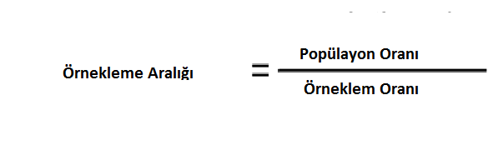
Olasılık Örnekleme Tasarımı Türleri
Sistematik örnekleme
* Bir listedeki her bir k^{’nci} birimi, örnekleme dahil edilmek üzere seçilir
* Örnekleme aralığı – Örneklemde bir popülasyondan seçilen elemanlar arasındaki standart mesafe.
* Elementlerin listesi, örnekleme aralığına denk gelen döngüsel bir modelde düzenlenmişse, taraflı olabilir.
Örneğin: askeri liste veya apartman numaraları

Slide 14
Olasılık Örnekleme Tasarımı Türleri
Tabakalı örnekleme
* Tabakalaşma basit rastgele ve sistematik örnekleme yöntemlerinde yapılan bir değişikliktir
* Tabakalaşma - örnekleme öncesinde bir popülasyonu homojen gruplar (tabakalar) halinde oluşturan birimlerin gruplandırılması.
* Basit rastgele örneklemeden biraz daha doğrudur

Slide 15
Olasılık Örnekleme Tasarımı Türleri
Çok kademeli küme örneklemesi
* Küme Örneklemesi - doğal grupların başlangıçta örneklendiği, seçilen her grubun üyelerinin daha sonra alt örneklendiği bir çok aşamalı bir örnekleme.
* Hedef popülasyonu oluşturan tüm öğelerin bir listesini oluşturmak pratik ya da mümkün olmadığında kullanılır.
* Yüksek verimli, ancak daha az doğru.

Slide 16
İncelemede Örnekleme Yöntemleri
Olasılıklı örnekleme
* Eleman seçiminde araştırmacının bilinçli veya bilinçaltı önyargılarını önler.
* Olasılıklı örnekleme, örnekleme hatasının tahminine izin verir.
Olasılıksız örnekleme
* Genellikle taraflıdır.
* Nitel araştırmada kullanılır.

